Slide 1
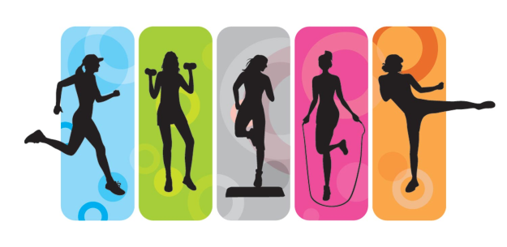
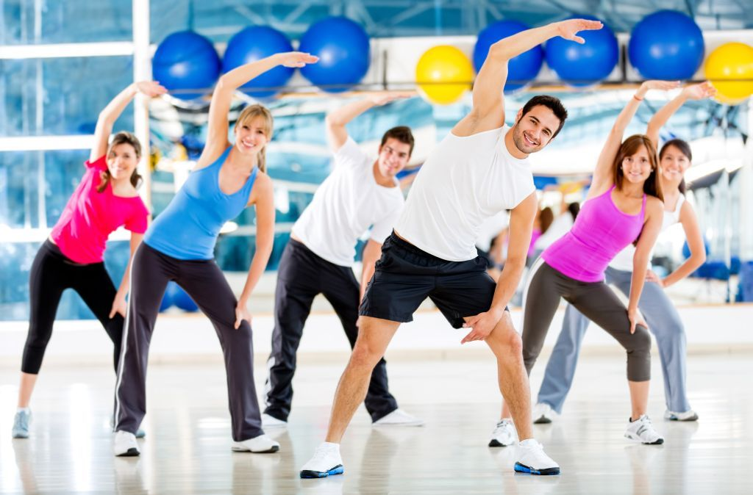
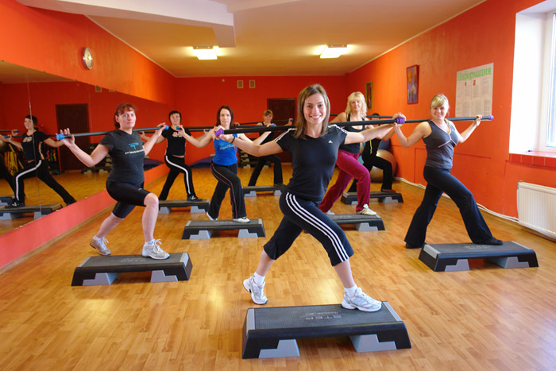
Физкультурно-оздоровительная система- шейпинг

Slide 2

Перечень подлежащих разработке вопросов:
1. Понятие о шейпинге. История возникновения и развития шейпинга. Шейпинг в РБ. Цель и задачи физкультурно-оздоровительной системы-шейпинг.
2. Основные понятия и разновидности шейпинга.
3. Теоретические и организационные основы шейпинга.
4. Структура и содержание занятий шейпингом.
5. Средства, методы и методика проведения шейпинга.
6. Врачебно-педагогический контроль при занятиях шейпингом.
7. Программы и комплексы упражнений шейпинга.

Slide 3
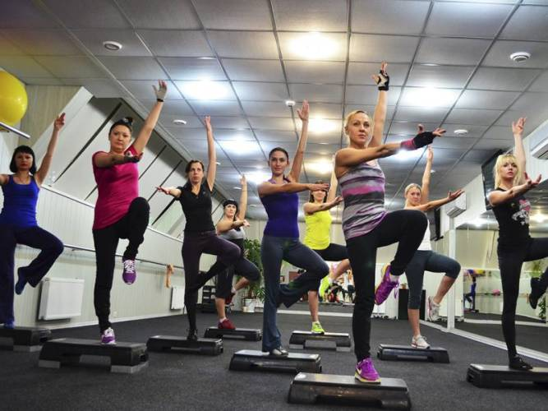
1.Понятие о шейпинге. История возникновения и развития шейпинга. Шейпинг в РБ. Цель и задачи физкультурно-оздоровительной системы-шейпинг.
Понятие о шейпинге
Что же такое шейпинг? Это система оздоровительно развивающих
физических упражнений гимнастического характера, включающая упражнения, избирательно воздействующие на отдельные
части тела и функции организма,
отличающаяся методикой,
основанной на индивидуализации
занятий,что достигается с помощью
компьютерных программ, и
ежемесячных контрольных тестов,
ставящая целью коррекцию состава
тела, и в итоге, изменение фигуры в
желаемом направлении.

Slide 4
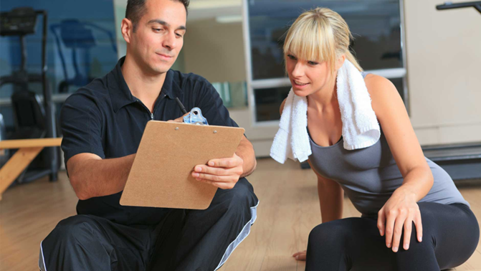
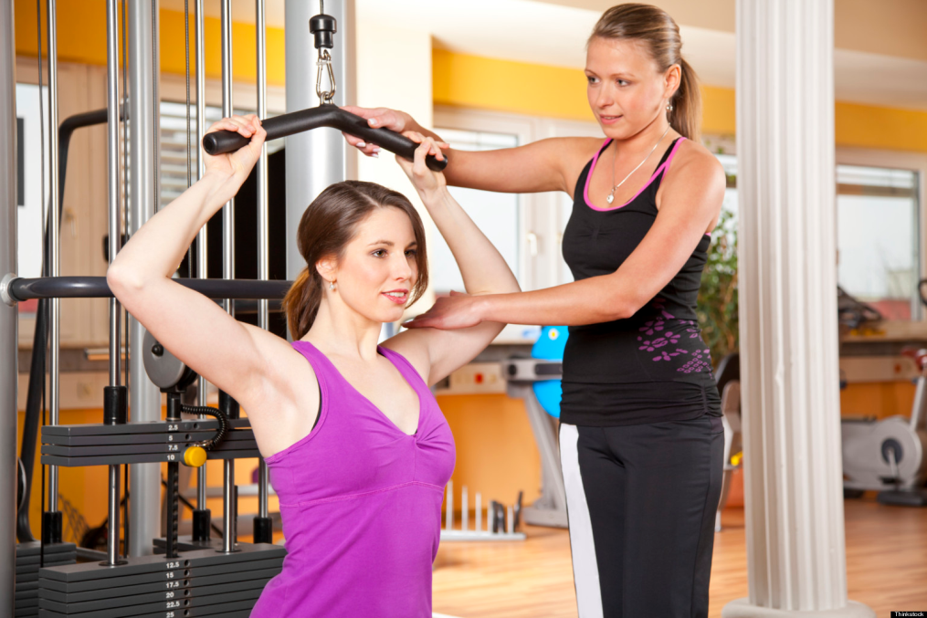
Шейпинг - это еще и наукоёмкая система, где используются передовые технологии, новейшие достижения науки и техники. Преподавание шейпинга проводится высококвалифицированными шейпинг-тренерами, имеющими специальное шейпинг-образование.

Slide 5
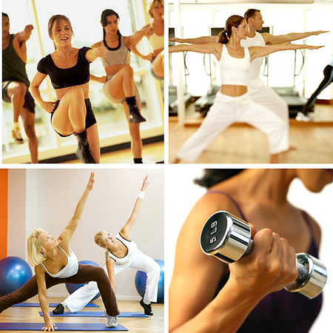
Шейпинг-система предусматривает технологию индивидуального совершенствования. В шейпинге слово "технология" означает знание точной последовательности и объема действий, правил, режимов, которым надо следовать для получения гарантированного результата. Выбор вида шейпинг-технологии зависит от самого человека, от уровня его текущих притязаний к процессу личного совершенствования.
Слово «shape», от которого
название данной гимнастики и
было образовано, переводится с
английского языка как «придание»
формы, «формирование».

Slide 6
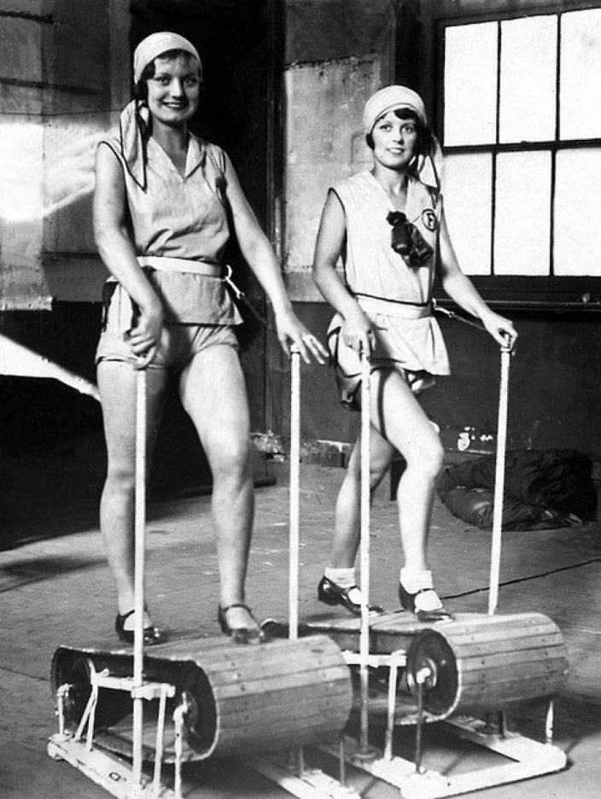
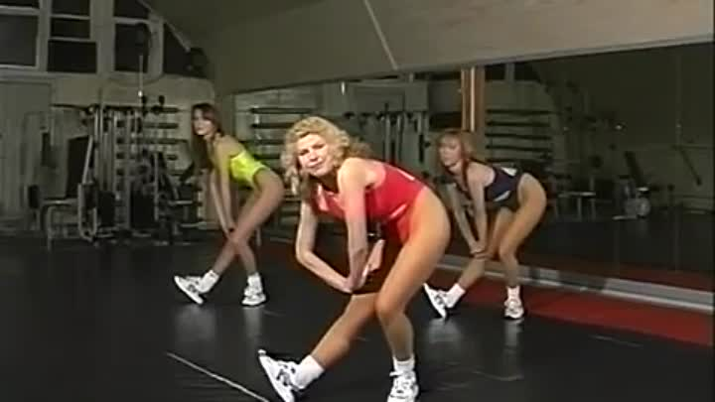
История возникновения и развития шейпинга
Программа занятий шейпингом была разработана ленинградскими специалистами под руководством Ильи Викторовича Прохорцева в 1988 г. и является официально запатентованной системой.

Slide 7

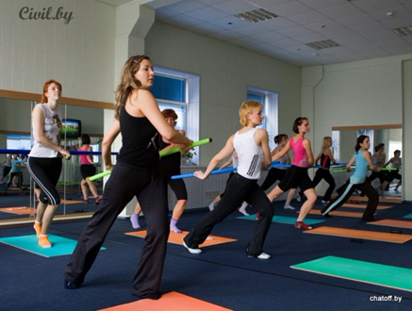
Руководит развитием шейпинга Международная Федерация Шейпинга (МФШ), которая была основана в 1991 году и объединяет шейпинг клубы и залы по всему миру. Основной задачей Федерации является поддержка существующих шейпинг-технологий, разработка и создание новых, инновационных, и современных систем тренировок, обучении специалистов и популяризация шейпинга.

Slide 8
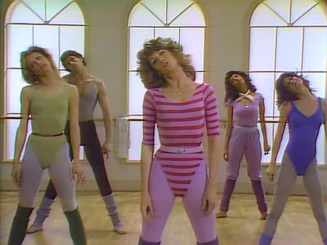
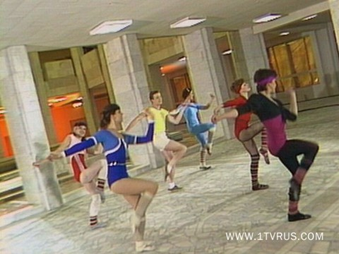
Разрабатывая программу шейпинга, исследователи во главе с И.В. Прохорцевым нацеливались на контингент, состоящий из женщин 35−50 лет. Так как именно в этот возрастной промежуток у женщин замедляется метаболизм, женщины, построившие карьеру и создавшие семьи, ведут «сидячий» образ жизни, предпочитая активным видам отдыха чтение книг и просмотр телевизионных программ.

Slide 9
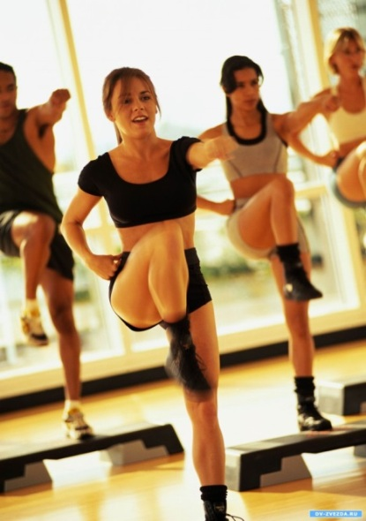
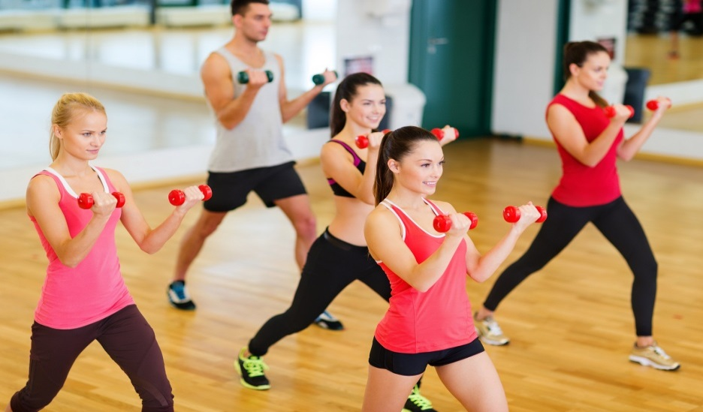
Поэтому изначально создание шейпинга подразумевало улучшение физической привлекательности среднего возраста, предъявляющих повышенные требования к своей внешности. Иными словами создание определенных телесных форм.
Цель и задачи физкультурно-оздоровительной системы-шейпинг.
Две основные цели: катаболическая и анаболическая
Первая подразумевает снижение уровня жира в организме, то есть похудение, а вторая – наращивание рельефа мышц.

Slide 10
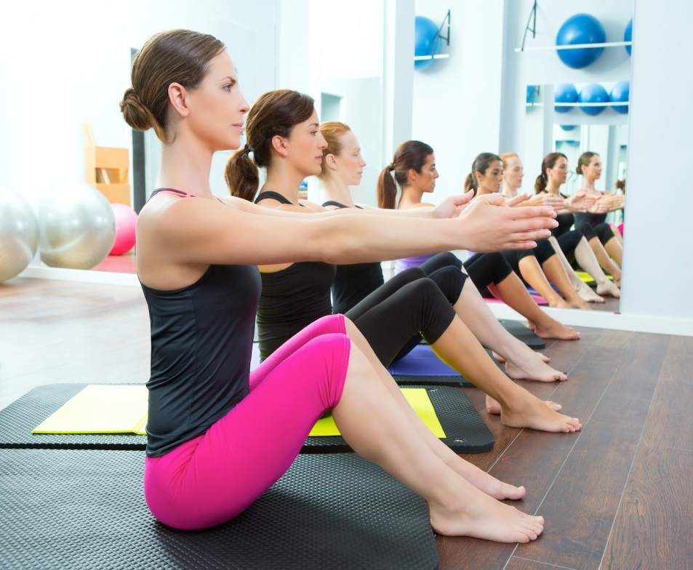
Как правило, во время катаболического этапа в большей мере используются аэробные нагрузки, которые позволяют наиболее эффективно сжигать лишние жировые отложения, а во время анаболического этапа доля аэробных нагрузок уменьшается, но увеличивается доля анаэробных упражнений, которые тоже выполняются в специальном режиме.
Задача шейпинга:
Сформировать ухоженную и привлекательную женщину с безупречными осанкой, походкой и умением подать себя самым выгодным образом, то есть в лучшем свете. Именно шейпинг должен решить этот комплекс проблем на физическом уровне, то есть привести в порядок и пропорции тела, и осанку, и походку, и умение двигаться.

Slide 11
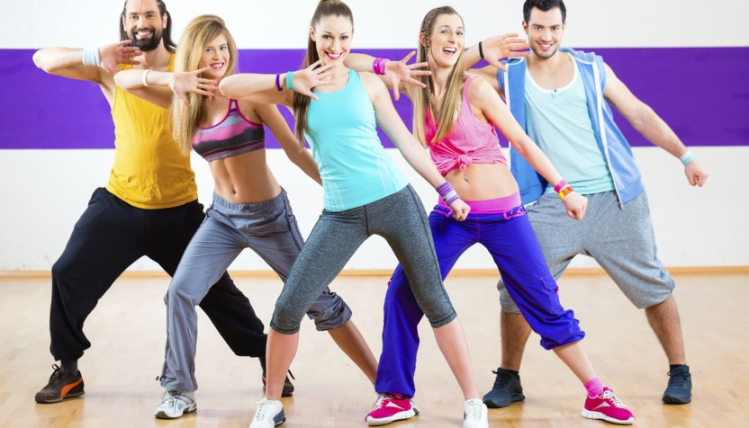
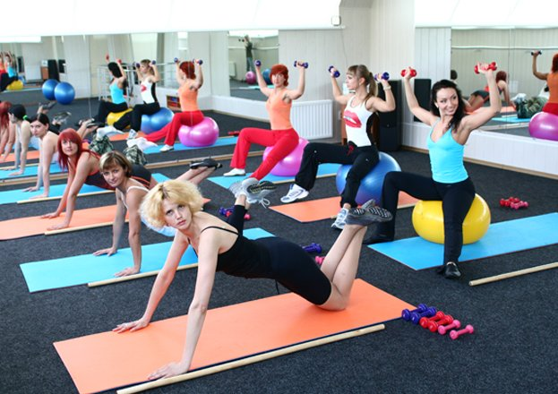
2. Основные понятия и разновидности шейпинга.
Шейпинг был создан для того, чтобы повысить физическую привлекательность тела женщины. Со временем он приобрёл несколько новых направлений, и теперь каждая женщина может выбрать свой индивидуальный подход:
Шейпинг — хореография способствует улучшению походки и осанки;
Шейпинг-классик помогает улучшить
телосложение и откорректировать
фигуру;

Slide 12
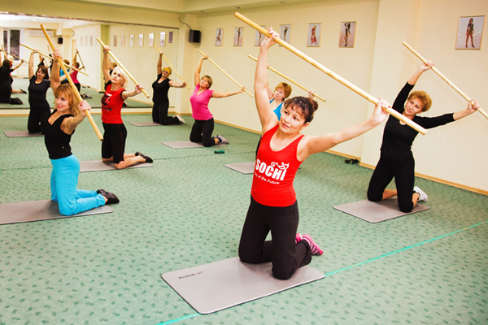
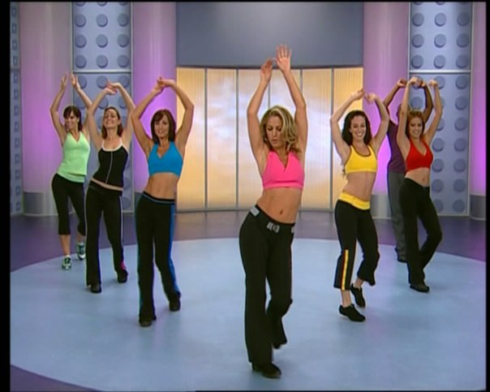
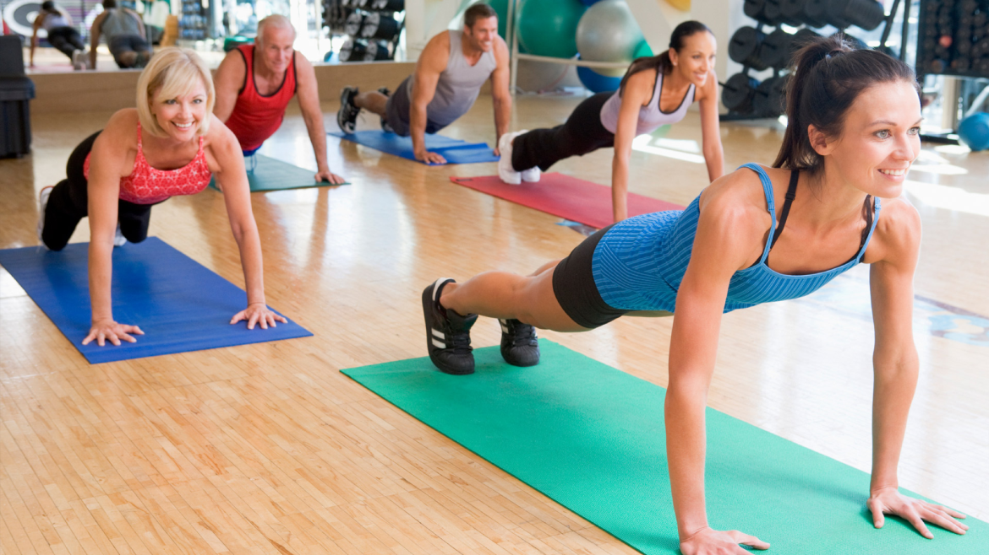
Шейпинг-терапия помогает реабилитироваться людям, страдающим ожирением, желудочно-кишечными заболеваниями, остеохондрозом;
Шейпинг-стиль подходит для
создания привлекательного имиджа;
Шейпинг-про обучает красивой
походке и помогает сделать осанку
грациозной;

Slide 13
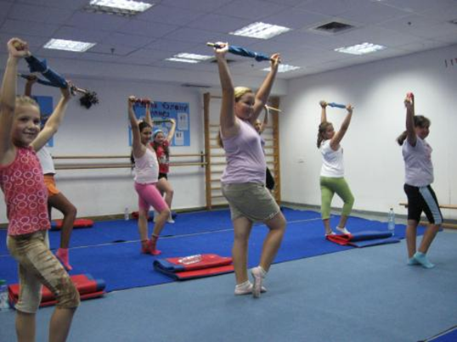
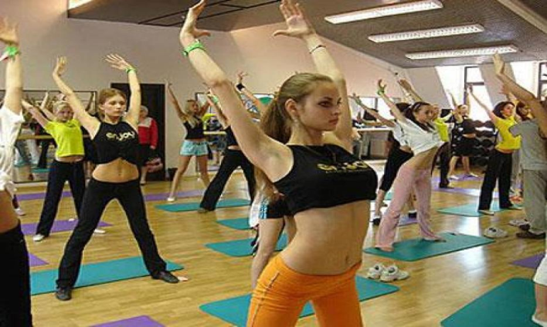
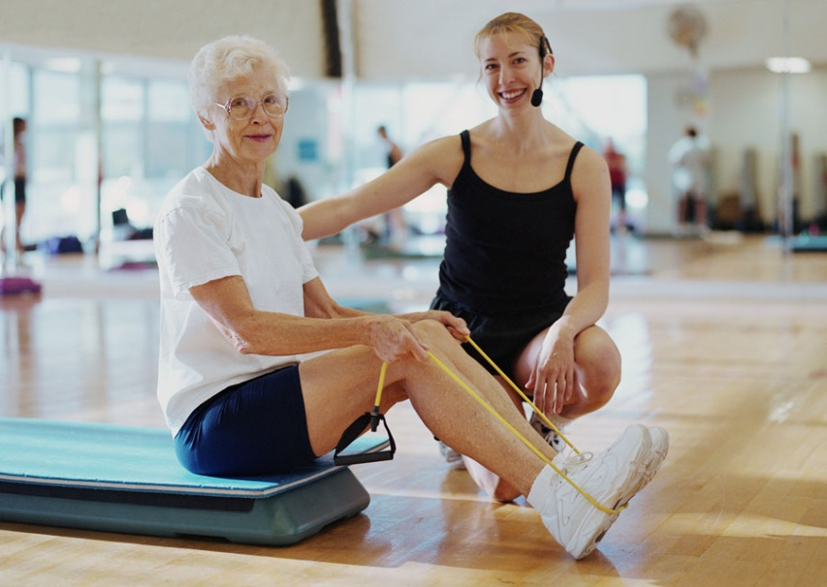
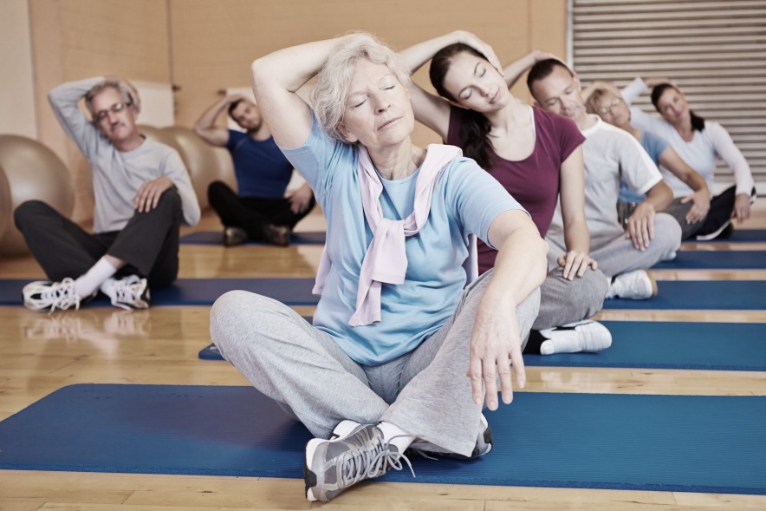
Шейпинг тонких тел идеален для духовного и физического развития;
Шейпинг-юни подходит для детей
и подростков;
Шейпинг «вечно молоды» — спорт для женщин старше 50 лет.

Slide 14
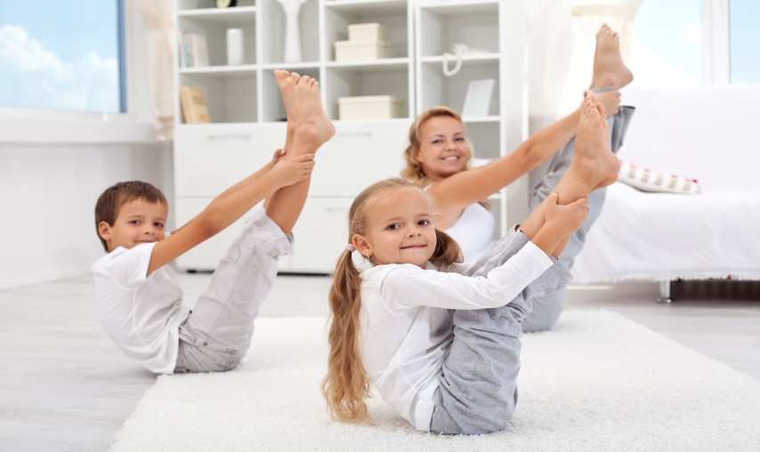
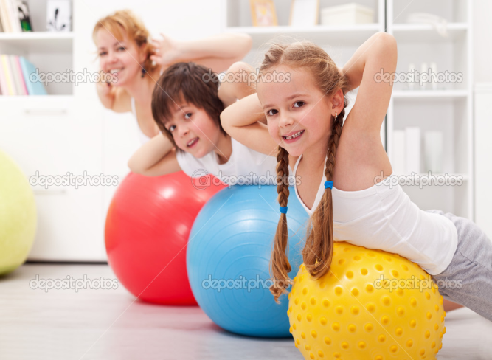
Шейпинг – юни - технология, созданная для гармоничного развития детей и подростков, воспитание их физически и эстетически развитыми людьми, построена с учётом физиологических особенностей растущего организма.
Это оздоровительная гимнастика с
динамическими видами нагрузок с
преимущественным воздействием
на мышечный корсет, для профилактики нарушения осанки, улучшения координационных возможностей и гармоничного развития в преддверии переходного возраста.
Это индивидуализированная программа и
режим сбалансированного питания, с
учетом особенностей здоровья и роста

Slide 15
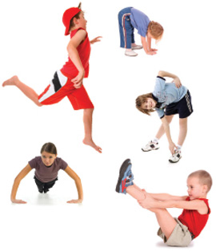
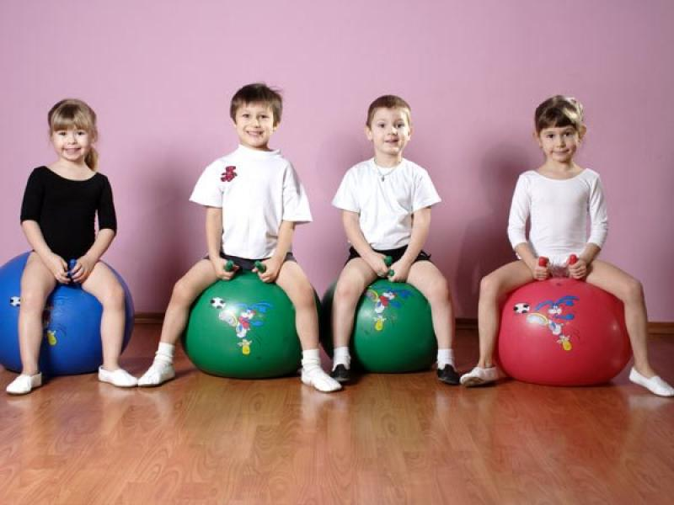
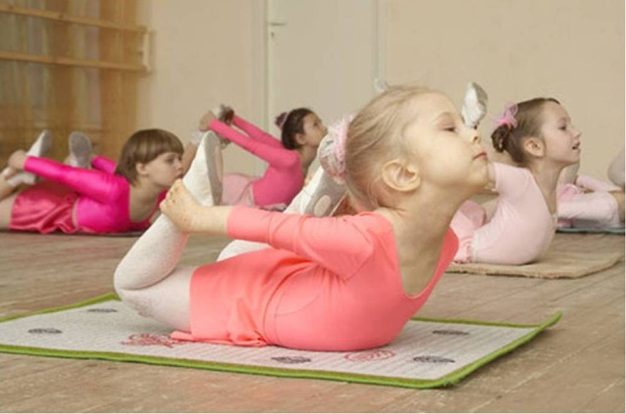
Задачи:
- гармонизация биологического, физического и полового развития;
- коррекция и формирование иммунной системы и общих параметров здоровья;
- коррекция осанки;
- профилактика сколиозов;
-функциональной недостаточности позвоночника;
- формирование походки.

Slide 16
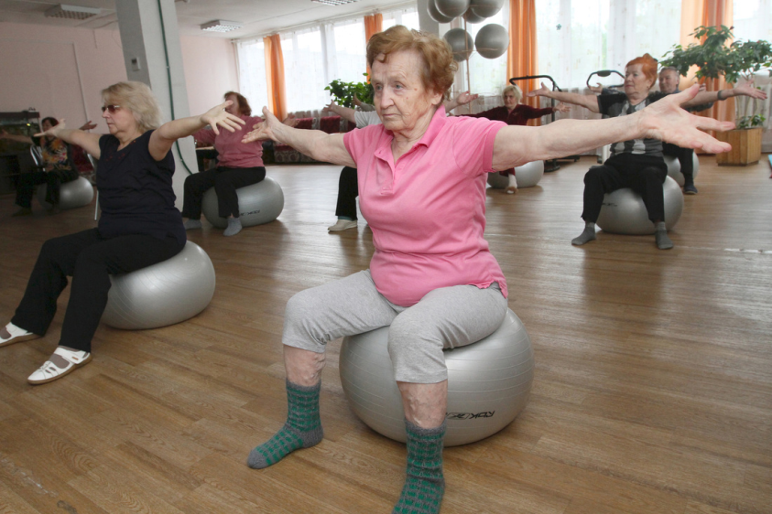
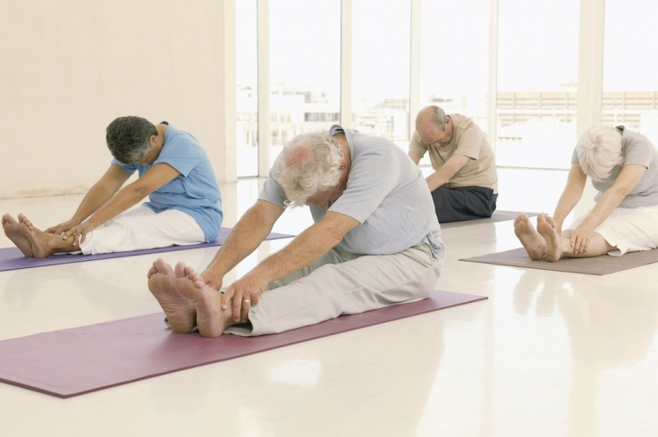
Шейпинг «вечно молоды»
Выполняемые упражнения должны быть простыми по структуре и координации, позволяющими дышать свободно, глубоко и ритмично.
Следует избегать упражнений скоростно-силового характера с предельными нагрузками и статическими напряжениями. Основными принципами тренировки должны быть разносторонность, индивидуальный подход и особенно постепенность при выполнении программы силовых упражнений.

Slide 17
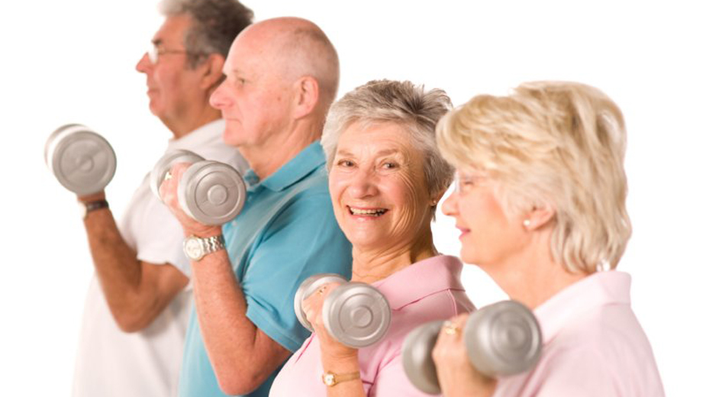
Первые занятия гантельной гимнастики проводятся без отягощений, с применением разнообразных общеразвивающих упражнений. Затем, при отсутствии противопоказаний, если занимающийся не испытывает неприятных ощущений, можно переходить к упражнениям с легкими гирями в 3 и 5 кг, штанговыми дисками в 5, 10, 15 и 20 кг, на тренажерах, с пудовыми гарями.
Занятия завершают различными общеразвивающими упражнениями с использованием отягощений, а также без них, наклонами туловища, круговыми движениями, упражнениями на расслабление и дыхание

Slide 18
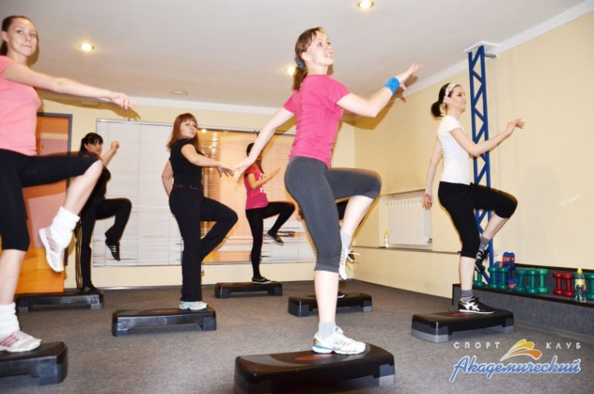
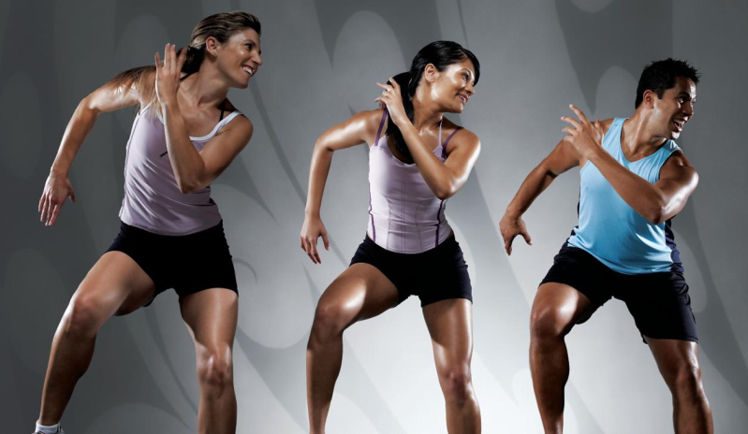
3. Теоретические и организационные основы шейпинга
Теоретические: Первые шейпинг-тренировки не превышают 20 минут. Каждую следующую тренировку вы будете добавлять по одному упражнению и постепенно, к 9 неделе вы подойдёте к полному - 55-минутному шейпинг-занятию.
Каждая шейпинг-тренировка обязательно должна начинаться разминкой и заканчиваться заминкой - простыми движениями (растяжки, движений типа танцевальных), адаптирующих сердечно-сосудистую систему к нагрузкам в начале занятия и возвращающих организм к обычному режиму после его завершения. По времени они обычно занимают 4-5 минут.

Slide 19
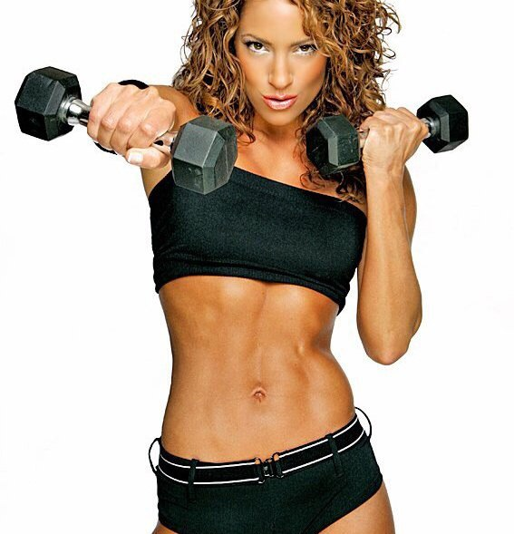
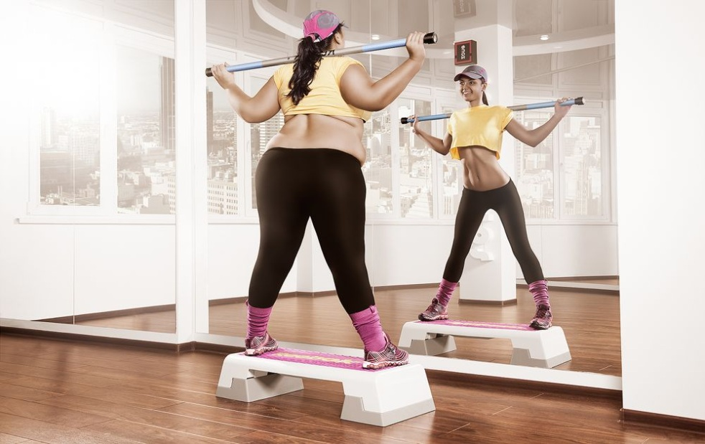
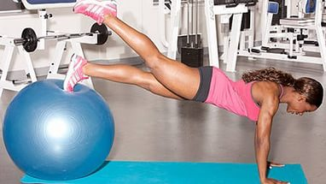
Основная же по нагрузкам часть тренировки выполняется в соответствии с программой, составленной на основании шейпинг-тестирования.
Интенсивность на шейпинг-тренировке увеличивается также постепенно и зависит от уровня физической подготовленности занимающейся и от задач по коррекции фигуры (за этим следит тренер).

Slide 20
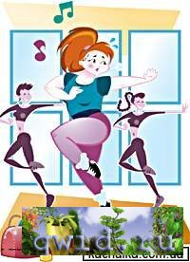
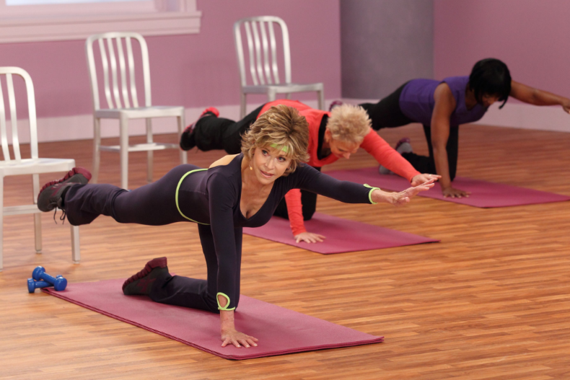
Организационные: К занятиям шейпингом может быть допущена любая женщина.
Однако степень физической нагрузки должна соответствовать уровню состояния здоровья и быть строго индивидуальна.
При неправильно подобранной нагрузке может наблюдаться ухудшение здоровья, поэтому с первого же занятия вы проходите медицинское тестирование, которое направлено на выявление хронических и острых заболеваний, а также позволяет выявить особенности женского организма, оценить ваш нервно-психический статус.

Slide 21
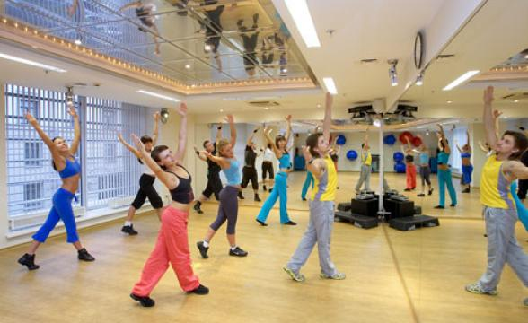
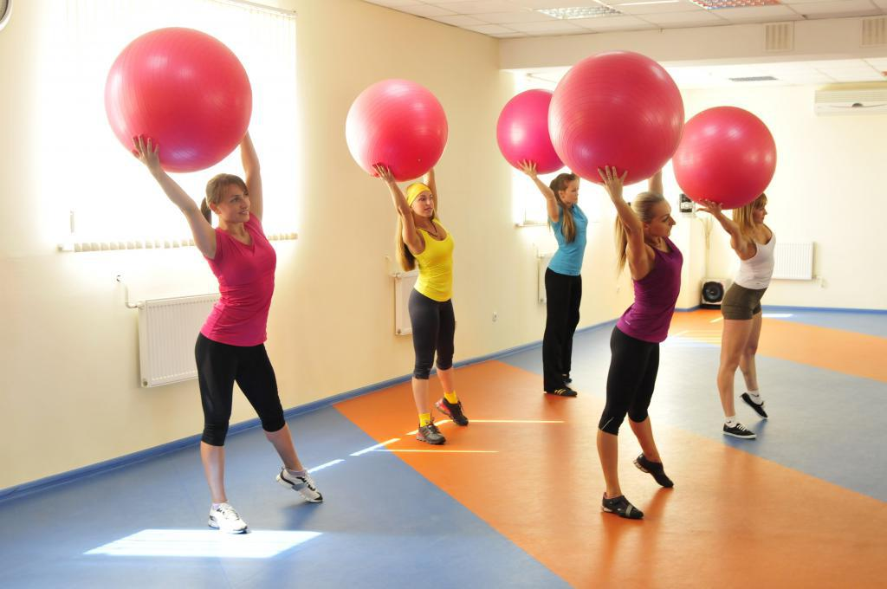
При занятиях шейпингом нужно учитывать следующие рекомендации:
1. Занятия шейпингом должны проходить в хорошо проветренном помещении.
2. Заниматься только в сменной обуви и тренировочном костюме.
3. Не рекомендуется активно пользоваться перед занятием парфюмом.

Slide 22
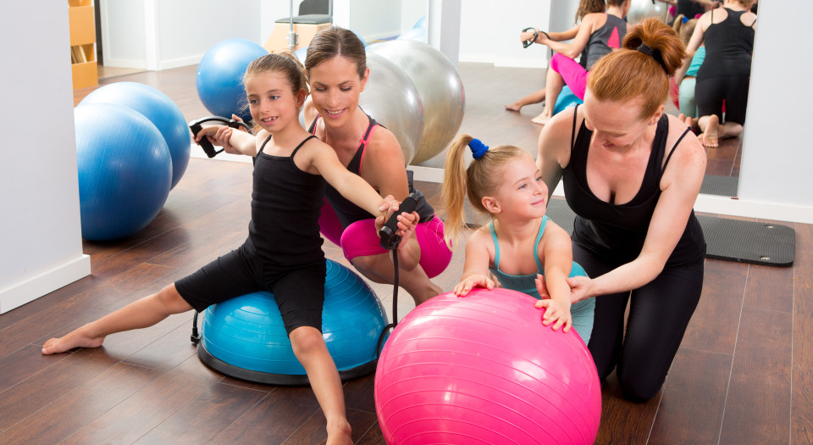
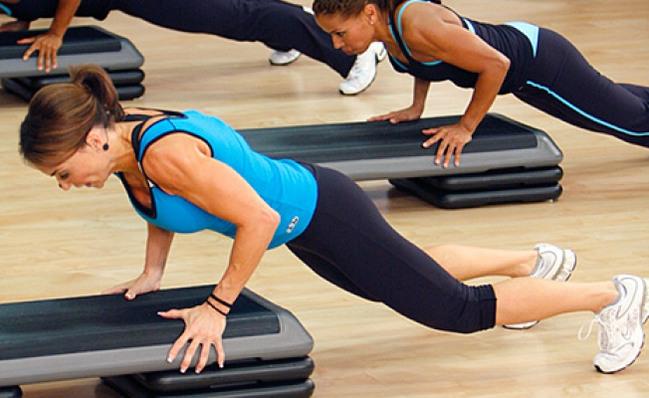
4. Рекомендуется во время занятий воздержаться от использования мобильного телефона.
5. Для каждой занимающейся подбирается индивидуальная нагрузка с учетом здоровья и физической подготовленности.
6. Необходимо контролировать свое самочувствие во избежание создания травмоопасной ситуации.

Slide 23
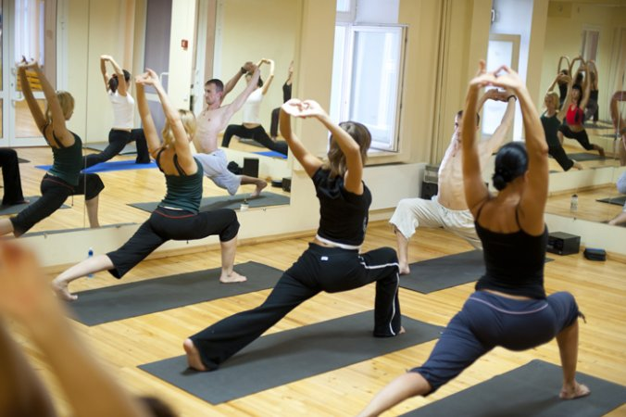
4. Структура и содержание занятий шейпингом.
Структура занятия:
Подготовительная часть. Разминка 8-10 простых общеразвивающих упражнений 4-5 мин.
2) Основная часть.
а) Упражнения на мышцы передней поверхности бедра4-5 мин.
б) Упражнения на мышцы задней поверхности бедра 4-5 мин.
в) Упражнения на мышцы внутренней поверхности бедра 4-5 мин.

Slide 24
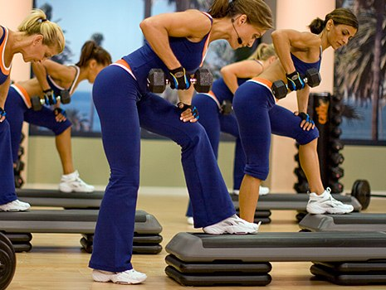
г) Дополнительные упражнения:
-на мышцы передней поверхности бедра
-на мышцы задней поверхности бедра
-на мышцы внутренней поверхности бедра 4-5 мин. д) Упражнения на мышцы боковой поверхности бедра 4-5 мин. е) Упражнения на ягодичные мышцы 4-5 мин. ж) Комбинированные упражнения на бедро сбоку и ягодичные мышцы 4-5 мин.

Slide 25
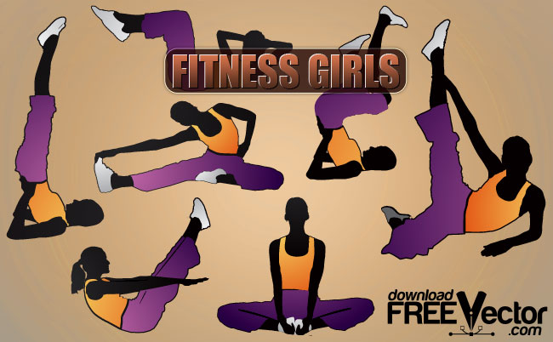
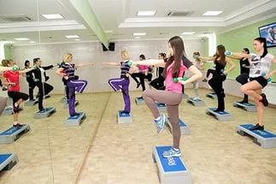
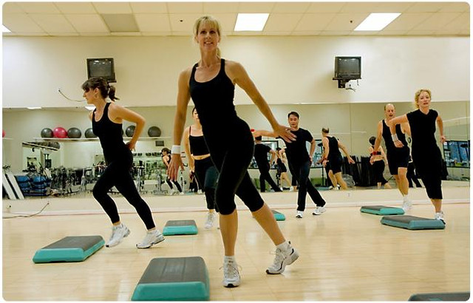
з) Комбинированные упражнения на талию, мышцы поясницы и тазовой области 4-5 мин.
и) Упражнения на мышцы живота 4-5 мин.

Slide 26
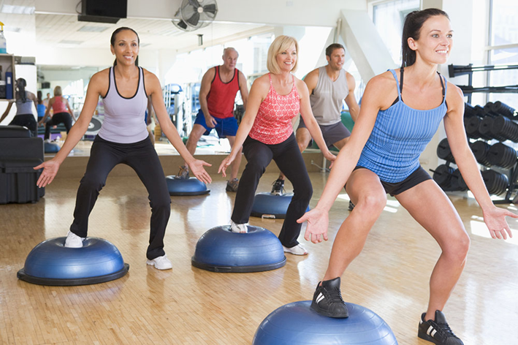
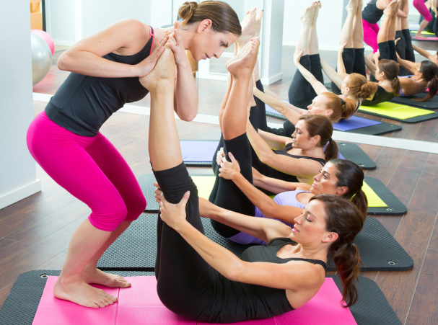
Содержание занятий:
Прежде всего, совместно с занимающейся определяют, какая часть ее тела нуждается в коррекции. Затем указывают упражнения, которые надлежит выполнять (на каких тренажерах, с какими снарядами и т.д.). Определяют количество подходов, дозировку, темп. Чтобы разобраться во всем этом, надо знать некоторые основы атлетической гимнастики.
Предписанное количество повторений одного и того же упражнения, выполняемого без отдыха, называется «подходом». По мере роста тренированности меняется число подходов в одном и том же упражнении: для начинающих он составляет1-3,для более подготовленных –3-5подходов.

Slide 27


Дозировка, то есть количество повторений движения в одном подходе, определяется в зависимости от величины отягощения, веса снаряда, который используются в этом упражнении. Различают большую, среднюю и малую дозировки.
Большая дозировка –15-20и больше повторений. Величина отягощения –40-60%от максимальной нагрузки. Упражнение можно выполнять и без отягощения, в этом случае нагрузка возникает под воздействием собственного тела (его веса или его частей) занимающегося.

Slide 28


При большой дозировке упражнения развивают силовую выносливость, служат средством избавления от избытка жировых отложений, способствуют формированию мышечного рельефа (у подготовленных спортсменов).
К выполнению упражнений в этом режиме рекомендуется прибегать в тех случаях (чтобы не нарушать хода тренировок), когда по тем или иным причинам (например, при отсутствии или нехватке инвентаря, снарядов) нет возможности провести занятие с применением других запланированных дозировок.

Slide 29


Средняя дозировка –6-10повторений. Величина отягощения –60-70%от максимальной нагрузки (средняя нагрузка). Эта нагрузка самая рациональная для развития мышечной массы.
Малая дозировка –1-3повторения. Beличина отягощения –90-100%от максимальной нагрузки. Используется для развития силы.
Темп выполнения упражнений бывает быстрый, средний и медленный.

Slide 30


Быстрый темп применяется при выполнении упражнений без отягощений или с малыми отягощениями, когда ставится задача уменьшить количество жировой ткани или, у более подготовленных, сформировать мышечный рельеф.
Быстрый темп иногда идет в ущерб точности движений и не всегда эффективно развивает силу.
Следует контролировать правильность выполнения упражнений, выполняя их перед зеркалом или под наблюдением преподавателя, товарища.

Slide 31

Средний темп оптимален для развития мышц. Обеспечивает наиболее благоприятное воздействие на внутренние органы и нервную систему.
Медленный темп используется в следующих случаях: а) если величина отягощения не позволяет заниматься в среднем темпе; б) если положение тела исключает возможность (в связи с опасностью травмирования) заниматься в быстром или среднем темпе; в) для вовлечения мускулатуры в максимальную работу.

Slide 32
5. Средства, методы и методика проведения шейпинга.
Средства применяемые в шейпинге
Средства, применяемые в шейпинге
Физические упражнения
«Имиджевые» средства
Психофизиологические средства
Ритмическая гимнастика
Упражнения на тренажерах
Упражнения со собственными весами
Упражнения с предметами (дисками, штангами)

Slide 33


Бейсик степ
Основной или базовый шаг называется бейсик степ. Для выполнения этого упражнения нужно подняться на степ одной ногой, затем приставить другую и спуститься со степа так же, поочередно опуская ноги на пол, начиная с той ноги, которая была первой при подъеме. Базовый шаг можно чередовать, начиная движение с правой или левой ноги.

Slide 34


Ви степ
В этом упражнении ноги на степ ставятся поочередно на противоположные стороны степа и опускаются в том же порядке, но уже ближе друг к другу, так что ход движений напоминает английскую букву V.
Степ-ап
Одной ногой нужно встать на
платформу, а вторую поставить на носок
позади.
Возвращаемся на пол с той ноги, которая находится сзади.
Этот шаг очень простой и может
использоваться в перерывах
между более высокими нагрузками
в качестве отдыха

Slide 35


Кёл степ
Одной ногой шагнуть на степ, другую согнуть в колене, пытаясь достать пяткой ягодицу. Движения должны быть энергичными.
Бэк степ
Одной ногой подняться на
платформу, при этом другая
делает мах назад, напрягая
ягодичные мышцы. Это упражнение отлично укрепляет ягодицы

Slide 36


Кик степ
Поднимаясь на степ одной ногой, вторую нужно резко выбросить вперед от колена, изображая удар.

Slide 37


Методика проведения шейпинга:
В комплекс упражнений входят разминка, упражнения на растяжку и на расслабление. Шейпинг-тренировки отличаются тем, что в ходе выполнения упражнений инструкторы дают вам советы, которые помогают справиться с тем или иным движением для того, чтобы оно было выполнено с наибольшей отдачей и оказало 100%
влияние на
организм.
Очень важным является и то, что во время занятия инструкторы следят не только за правильностью выполнения упражнений, но и за физиологическими показателями - дыханием и пульсом. В зависимости от результатов они посоветуют вам сбавить или прибавить темп, закончить или продолжить тренировку.

Slide 38


Каждое занятие длится час. Если вы решили серьезно заниматься шейпингом, лучше распланируйте свое время на несколько месяцев вперед так, чтобы всегда оставался час для шейпинг-класса.
Специалисты будут проверять ваши результаты в течение всего времени, которое вы проводите на занятиях. В течение каждого месяца будут производиться контрольные замеры, определяться вес, величина жировых складок, процентное соответствие между вами нынешней и вами будущей, т. е. между вами и вашим идеалом.

Slide 39


Кроме того, что специалисты регулярно наблюдают за вашей фигурой, они еще помогают составить ежедневное меню, в которое входят блюда из тех продуктов, которые необходимы именно для вашего организма.
Как известно, наше здоровье во многом зависит от питания, поэтому шейпинг уделяет повышенное внимание не только физической нагрузке, но и правильному питанию. Инструкторы научат вас, как правильно питаться в зависимости от того, какую тренировочную программу вы будете выполнять.

Slide 40


6.Врачебно-педагогический контроль при занятиях шейпингом.
К занятиям шейпингом может быть допущена любая женщина. Однако степень физической нагрузки должна соответствовать уровню состояния здоровья и быть строго индивидуальна.
При неправильно подобранной
может наблюдаться ухудшение
здоровья, поэтому с первого же
занятия вы, проходите медицинское
тестирование, отвечает на вопросы,
которые направлены на выявление
хронических и острых заболеваний, а
также позволяющие выявить
особенности женского организма, оценить ваш нервно-психический статус.

Slide 41

К сожалению, не при всех заболеваниях занятия шейпингом рекомендуются.
Такие, как:
- хронические заболевания сердечно-сосудистой системы;
- сахарный диабет частыми приступами (более 1 раз в год);
- желчекаменная и почечно-каменная болезнь с частыми приступами (более 1 раза в год) или с признаками почечной или печеночной недостаточности;
- сахарный диабет, для лечения которого используются инъекционные препараты типа инсулин, тромбофлебит нижних конечностей;
- заболевания, сопровождающиеся частыми кровотечениями (более 1 раза в месяц) заболевания крови, близорукость высокой степени и выше, глаукома.

Slide 42


Такое медицинское тестирование вы будете проходить 1 раз в пол года. Однако, если в течение полугодия по какой-либо причине произошло ухудшение вашего состояния, необходимо сразу же об этом поставить в известность тренера, который примет решение об интенсивности и объеме ваших занятий шейпингом.
Любая физическая активность вызывает утомления, которое является биологически защитной реакцией — нормальным состоянием, предохраняющий ваш организм от функционального истощения. Поэтому, после каждой физической нагрузки должно, пройти какое — либо время для восстановления ваших сил, в этом участвует весь организм.

Slide 43



Период восстановления может длиться от нескольких часов до нескольких суток. Со своей стороны, правильно строя тренировочный процесс, мы помогаем вам правильно и быстро восстановиться, включая в программу кроме основных упражнений разминку и заминку, выполнение которых является обязательным. В период восстановления для улучшения вашего самочувствия мы рекомендуем не отказываться от гидропроцедур, физиотерапии, массажа, витаминотерапии. Бани любые мы рекомендуем, но только не в дни тренировок.

Slide 44


7. Программы и комплексы упражнений шейпинга.
Шейпинг комплекс упражнений, последовательно нагружающих мышцы на различных участках тела женщин. В шейпинге нагружаются все мышцы тела, в том числе, формирующие наиболее важные для женщин участки: грудь, талию, бедра, ягодицы.

Slide 45


Шейпинг упражнения последовательно и повсеместно нагружают все мышечные группы. Варьируя нагрузку для конкретных областей тела и управляя обменными процессами (путем правильной организации питания и отдыха) можно решать различные задачи формирования телосложения.
Упражнения выполняются в умеренном темпе. Последовательная проработка всех групп мышц позволяет без излишней нагрузки на сердце и суставы получить прекрасный тренировочный эффект, включающий: значительные потери энергии организмом в целом и истощение энергетических ресурсов работающих мышц.

Slide 46


Для мышц поверхности бедра
Исходное положение – лежа на полу, руки – вдоль туловища. Выполнять поочередные махи вверх согнутыми ногами.
Исходное положение – лежа в опоре на предплечьях. Выполнять поочередные махи согнутыми и прямыми ногами вверх.
Исходное положение – сидя в опоре на кисти рук. Выполнять поочередные махи прямыми ногами вверх, носки вытянуты.

Slide 47


Для мышц задней поверхности бедра
Исходное положение – лежа на животе. Поочередно сгибать ноги в коленях.
Исходное положение – лежа на животе. Поочередно сгибать ноги в коленях с отрывом коленей от пола.
Исходное положение – стоя на колене опорной ноги. Сгибать другую ногу в колене. Повторить по 8 движений каждой ногой.

Slide 48


Для мышц внутренней поверхности бедра
Исходное положение – лежа на спине с согнутыми в коленях и поднятыми вверх ногами. Сводить и разводить колени.
Исходное положение – лежа на спине с поднятыми прямыми ногами. Сводить и разводить ноги.
Исходное положение – сидя в опоре на кисти. Поочередно отводить ноги в стороны и приводить к вертикали.

Slide 49


Для мышц наружной поверхности бедра
Исходное положение – стоя на коленях. Поочередно поднимать согнутые ноги в сторону.
Исходное положение – стоя на коленях. Поочередно поднимать прямые ноги в стороны.
Исходное положение – стоя на коленях. Выполнять махи вперед и назад, за опорную ногу (по 8 махов каждой ногой).

Slide 50


Для ягодиц
Исходное положение – лежа на спине. Поднимать таз вверх и возвращаться в исходное положение.
Исходное положение – лежа на спине. Таз поднят. Выполнять сжимание ягодиц.
Исходное положение – лежа на спине. Одна нога согнута в опоре на стопу, другая нога согнута и стоит на колене опорной. На 8 счетов подъем вверх, опираясь на одну ногу. Поменять ноги и повторить то же упражнение другой ногой.

Slide 51


Для мышц брюшного пресса (верхней части)
Исходное положение – лежа на спине. Руки согнуты за головой. Выполнять подъемы корпуса вверх.
Исходное положение – лежа на спине.
Руки согнуты за головой.
Выполнять подъемы и статическое удержание корпуса в верхней части движения на 4 счета.
Исходное положение – лежа на спине.
Руки согнуты за головой. Выполнять подъемы корпуса в сочетании с поочередным подъемом ног.

Slide 52


Для талии (косые мышцы живота)
Исходное положение – сидя на пятках, руки опущены вниз. Выполнять подъемы на колени с поворотом. Одной рукой потянуться к стопе противоположенной ноги, другой рукой – вверх в диагональ.
Исходное положение – лежа на боку в опоре на предплечья. Ноги согнуты в коленях (90 градусов). Выполнять подъемы верхней ноги и мах соответствующей согнутой рукой к колену.
Исходное положение – лежа на боку в опоре на предплечья, обе ноги согнуты в коленях (угол – 90 градусов). Выполнять одновременный подъем обеих ног вверх.

Slide 53


Исходное положение – стоя, руки опущены вниз. Выполнять наклоны в стороны.
Исходное положение – стоя, руки опущены вниз. Выполнять наклоны в стороны с гимнастической палкой за плечами.
Исходное положение – стоя, руки опущены вниз. Выполнять по два наклона в каждую сторону.

Slide 54


Для мышц брюшного пресса (нижней части)
Исходное положение – лежа на спине, ноги согнуты в коленях. Выполнять подъем и опускание ног.
Исходное положение – лежа на спине, ноги прямые. Выполнять подъемы и опускание ног.
Исходное положение – лежа на спине в опоре на предплечья. Выполнять подъем прямых ног и удерживать их наверху.
Все упражнения рекомендуется выполнять не менее чем по 4 минуты. Темп музыки от 140 – 160 уд/мин. Все движения лучше делать с большой амплитудой, чтобы достичь аэробного эффекта.

Slide 55

Спасибо за внимание!

